Slide 1


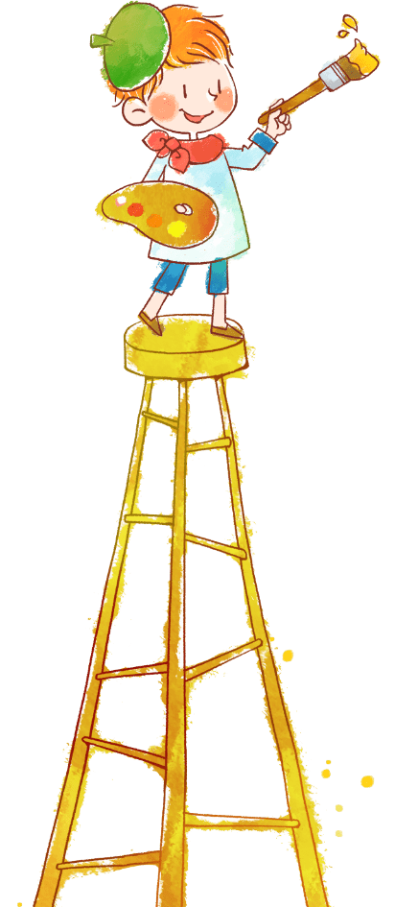

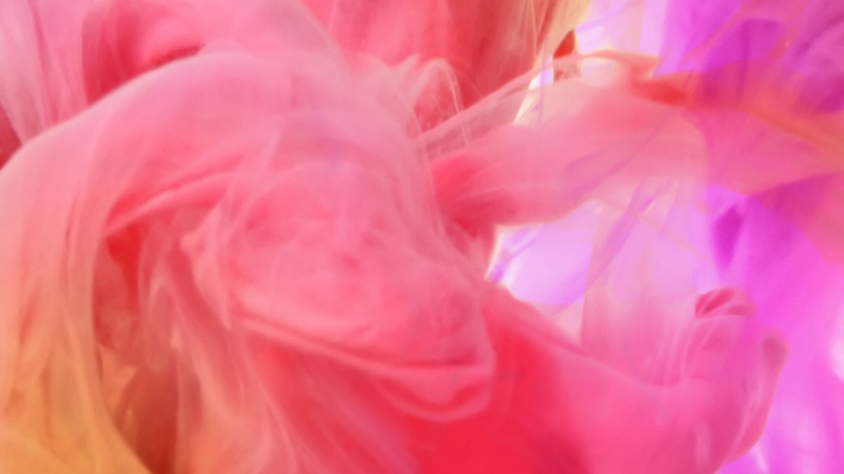
TRƯỜNG TIỂU HỌC KIẾN THIẾT
CHỦ ĐỀ 2: THỦ CÔNG KỸ THUẬT
BÀI: LÀM ĐÈN LỒNG (TIẾT 3)

Slide 2
01
KHỞI ĐỘNG

Slide 3
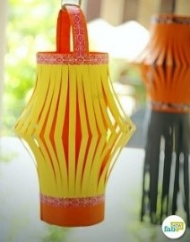
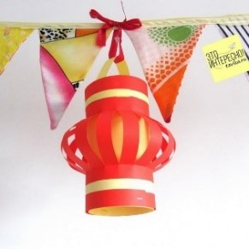

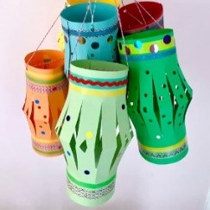
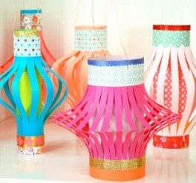



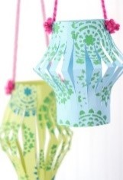

Slide 4
02
LUYỆN TẬP

Slide 5
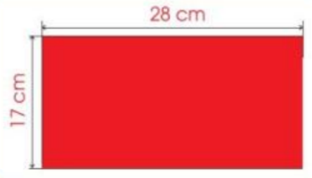
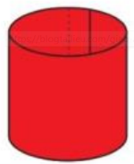
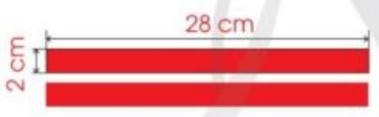
BƯỚC 1: LÀM THÂN ĐÈN LỒNG
01
02
03
Chọn giấy bìa màu, vẽ và cắt hình chữ nhật có kích thước 17cm x 28 cm
Em bôi keo sữa ở mép một cạnh ngắn và dán lên mép cạnh ngắn còn lại tạo thành trụ thân đèn lồng.
Chọn giấy bìa màu, vẽ và cắt 2 hình chữ nhật có kích thước 2 cm x 28 cm.

Slide 6
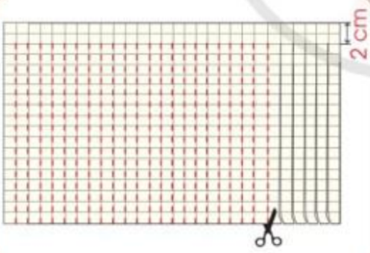
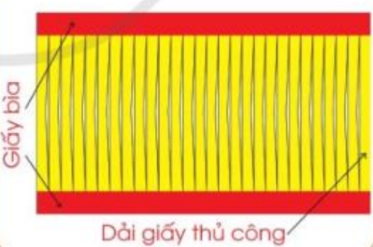
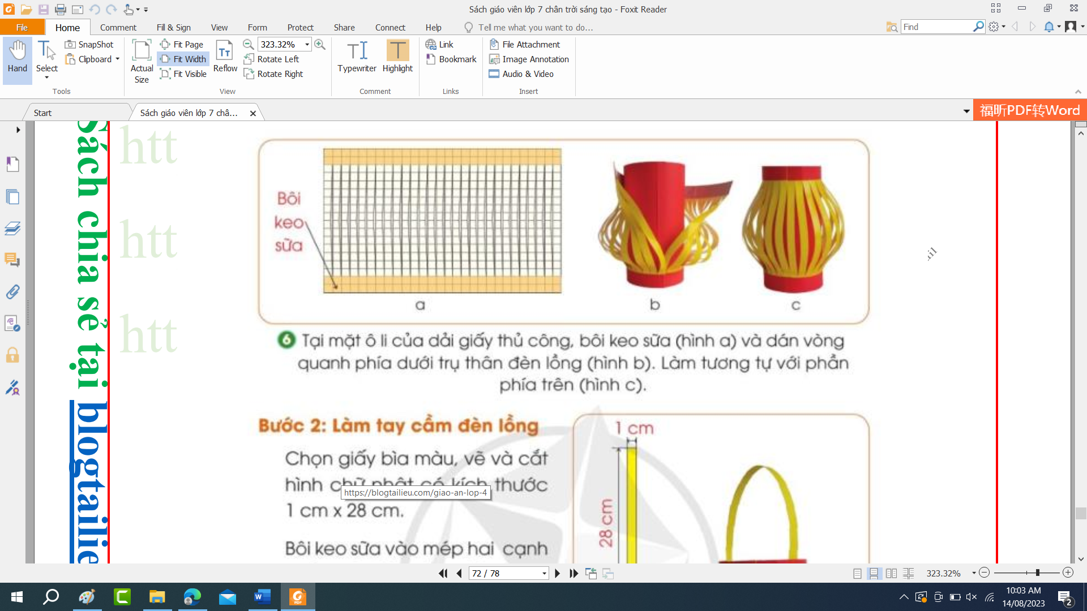
BƯỚC 1: LÀM THÂN ĐÈN LỒNG
04
05
06
Chọn giấy thủ công khác màu với giấy bìa, cắt thành hình chữ nhật có kích thước 19cm x 28 cm. Dùng kéo cắt thành các dải liên tiếp có độ rộng 1 cm.
Bôi keo sữa lên 2 hình chữ nhật bìa màu, dán lên trên và dưới ở mặt màu của dải giấy thủ công.
Tại mặt ô li của dải giấy thủ công, bôi keo sữa (hình a) và dán vòng quanh phía dưới trụ thân đèn lồng (hình b). Làm tương tự với phần phía trên (hình c).

Slide 7
03
VẬN DỤNG

Slide 8


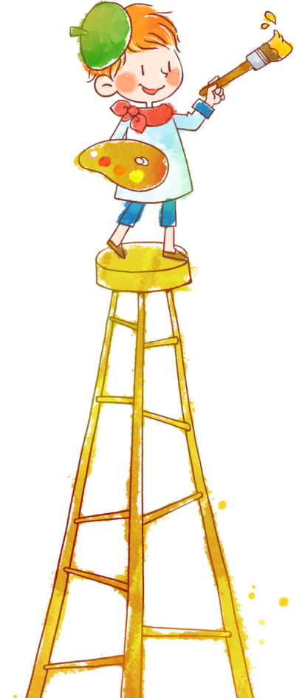
CHÚC CÁC EM
HỌC TỐT

